Slide 1

[내부자료]
내부과제
2023.06.22
㈜한화하이테크
김수현

Slide 2
Device Driver
device file
커널 내부의 함수를 호출할 수 있는 정보만을 제공하는 파일
Device Driver 타입 정보(문자형/블록형/네트워크형)
문자 디바이스
버퍼를 사용하지 않고 즉시 읽고 쓰는 장치
블록 디바이스
블록 단위로 입출력
네트워크 디바이스
네트워크 통신을 통해 패킷을 주고 받을 수 있는 디바이스
주 번호(major number) : Device 종류 정보
커널에 의해 관리
제어하려는 디바이스를 구분하기 위한 디바이스의 ID와 같은 의미
부 번호(minor number) : Device 구분 정도
커널에 포함된 각 Device Driver 의해 용도가 결정

Slide 3
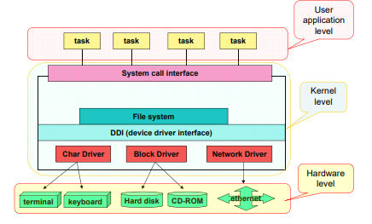
Device Driver 구조

Slide 4
과정 분석
Device Driver구동 과정 분석
Device Driver 등록
커널 모듈 등록
insmod 명령어
sudo insmod cddex.ko
Device 파일 생성
Device 노드라고 불림
mknod 명령어
sudo mknod /dev/cddex c major minor
Device 파일 접근
Device 파일은 직접 접근을 못함
sudo chmod 666 /dev/cddex
리눅스의 커널이 알아서 실행 해줘야됨
함수 open() 를 이용하여 해당 Device 파일에 접근
int fp = open(“/dev/cddex”,O_RDWD)
Device Driver 검색
연결되어 있는 Device 제어하려는 kernel에게 미리 등록한 Device Driver 있는지 검색
Device Driver 연동
검색이 되었다면 user application과 연동
이후 함수들을 이용하여 제어 요청
read,write …

Slide 5
Source code
Source code
Device Driver 소스코드
open(), read(), write(), release() 함수
연동될 User Application 소스 코드
struct file_operations : <linux/fs.h> 선언
파일 시스템을 통해 문자 Device Driver와 응용 프로그램을 연결해주는 구조체
디바이스 등록 및 해제 함수의 소스
module_init()
register_chrdev(magin num, device name, file_operations)
module_exit()
unregister_chrdev (magin num, device name)
Device Driverd와 User Application 코드를 함께 컴파일 할 Makefile

Slide 6
Device Driver 소스코드
Device Driver에서 사용하는 함수들
open()
해당 Device 에 연산을 가하기 위해 Device 파일을 열기 위한 함수
int cddex_open ( struct inode *inode, struct file *file )
read()
해당 디바이스로부터 데이터를 얻어 커널 영역에서 사용자 영역으로 복사
copy_to_user(buf,data,copylen*sizeof(char))
int cddex_read ( struct file *filp , char *buf, size_t count loff_t *ppos)
write()
사용자 영역의 데이터를 커널 영역으로 복사
copy_from_user(data, buf, copylen*sizeof(char))
int cddex_write ( struct file *filp , char *buf, size_t count loff_t *ppos)
release()
드라이버가 응용프로그램에 의해 close() 선언시 호출
int cddex_release ( struct inode *inode, struct file *file )

Slide 7
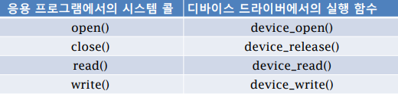
연동될 User Application 소스 코드
응용프로그램에서의 시스템콜 함수와 디바이스 드라이버의 함수와의 관계
file_operation
struct file_operation cddex_fops = {
.open = cddex_open,
.release = cddex_ release,
.read = cddex_ read ,
.write = cddex_write ,
}

Slide 8
응용프로그래밍
응용프로그램 app 사용
insmod를 이용해 커널에 적재
mknod를 이용해 major num을 적재
open()
int fd = open(“/dev/cddex”,O_RDWR)
/dev/cddex : 생성하고자 하는 파일 이름
O_RDWR : 읽기/쓰기 모드
write(fd, buf, count )
buf(사용자)로부터 count 바이트 만큼 읽음
fd가 가리키는 파일에 쓰는 시스템 콜
성공 시 바이트 크기를 반환
실패 시 -1 을 반환
read(fd, buf ,count)
fd(커널)로 부터 count 바이트만큼 읽어 값을 가져옴
그 값을 buf에 저장하는 시스템 콜
성공 시 바이트 크기를 반환
실패 시 -1 을 반환

Slide 9
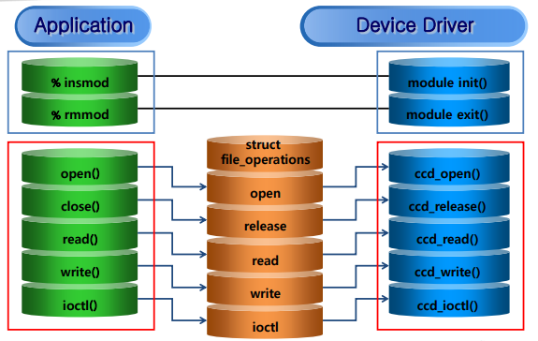
Device Driver과 응용프로그램 관계

